Slide 1
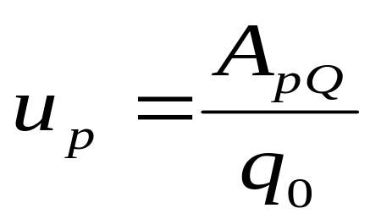
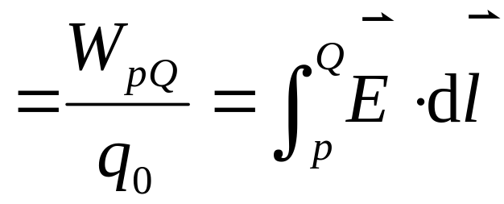
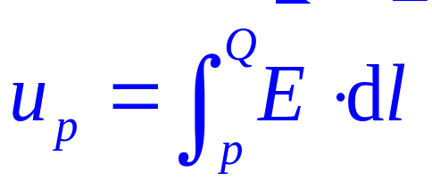
6.5 电势 电势差
一、电势 电势差
1.电势
将单位正电荷从P点沿任意路径移到电势能为零的Q点时, 电场力所作的功。

Slide 2
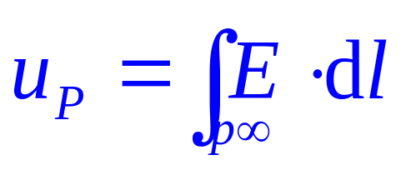
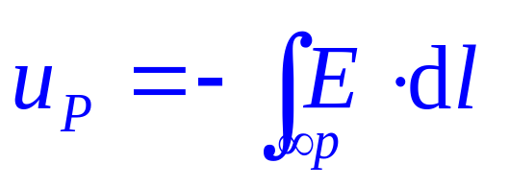
通常把u_{Q} 称为参考电势, 原则上u_{Q}可以取任意值。在电荷分布为有限空间的情况时, 一般设点 Q 在无限远处, 并令无限远处的电势能和电势都为零。
于是
或
单位:伏特 (V )
电场中某点P 的电势, 在数值上等于把单位正实验电荷从P 点移动到无限远处时, 静电场力所作的功。

Slide 3
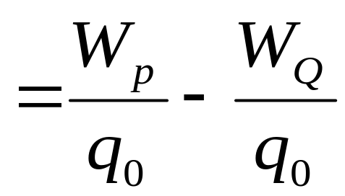
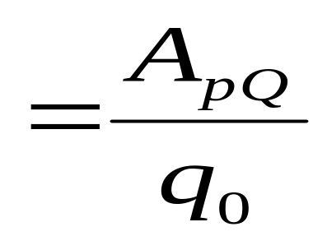
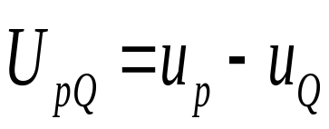
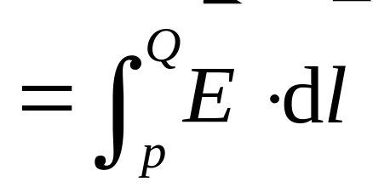
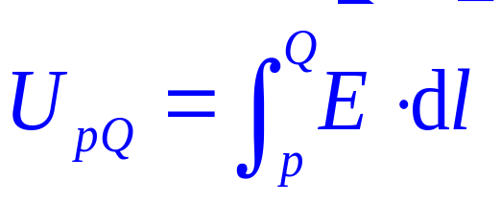
2. 电势差
将单位正电荷从电场中P 点移到 Q点, 静电场力所作的功，称为静电场中两点间的电势差: U_{PQ} 。
单位: 伏特 (V ) 。

Slide 4
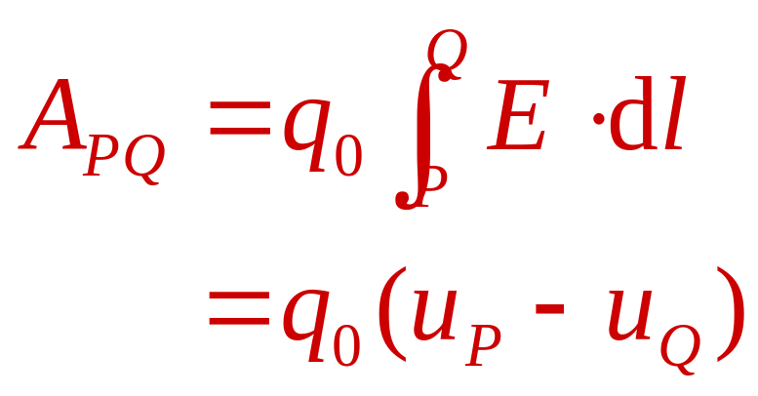
当已知电势分布时,可用电势差求出点电荷在电场中移动, 时电场力所作的功：
在实际问题中, 常常选地球的电势为零电势。
电势差与电势的零点选取无关。

Slide 5
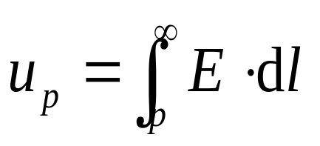


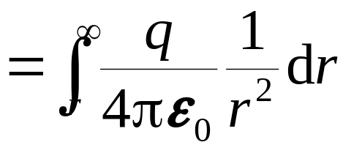
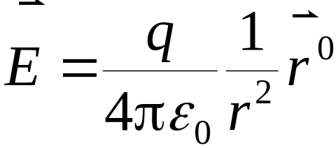

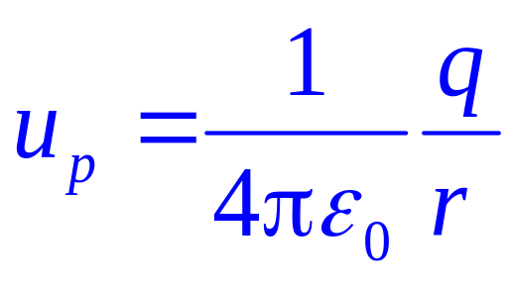
二、电势的叠加原理
• 点电荷的电势
q
r
p
正点电荷周围场的电势为正, 离电荷越远,电势越低。负点电荷周围场的电势为负,离电荷越远, 电势越高。

Slide 6
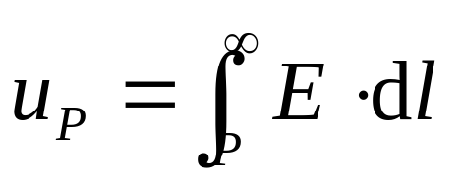




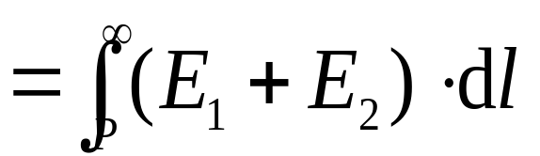


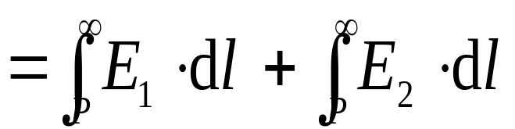
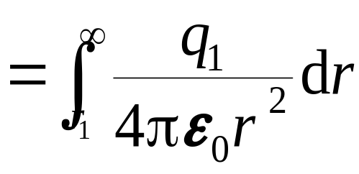
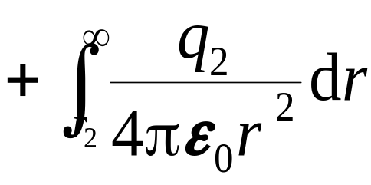
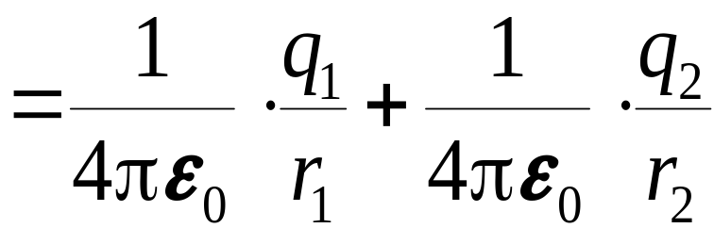
• 点电荷系的电势
P

Slide 7
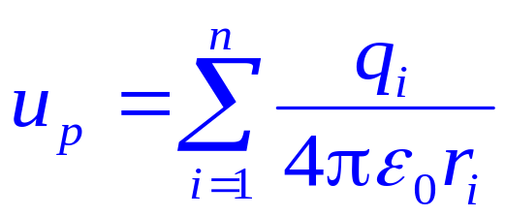
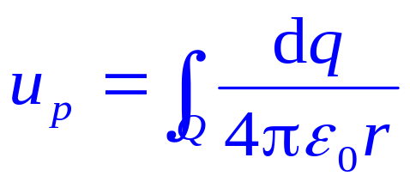
对 n 个点电荷:
对连续分布的带电体：
电势叠加原理
在点电荷系产生的电场中, 某点的电势是各个点电荷单独存在时, 在该点产生的电势的代数和。

Slide 8
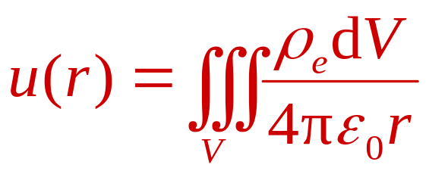
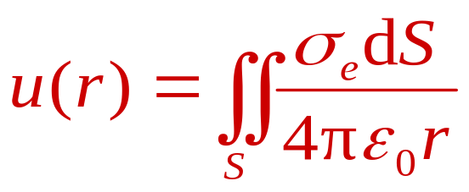
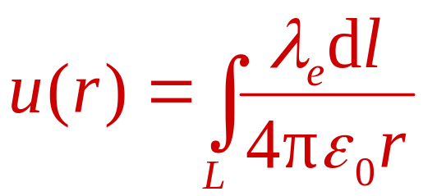
注意
电势是标量, 只有大小、正负之分而无方向, 所以只需求代数和即可。
电荷体密度为ρ_{e}的带电体产生的电势：
电荷面密度为σ_{e} 的带电体产生的电势：
电荷线密度为λ_{e} 的带电体产生的电势：

Slide 9
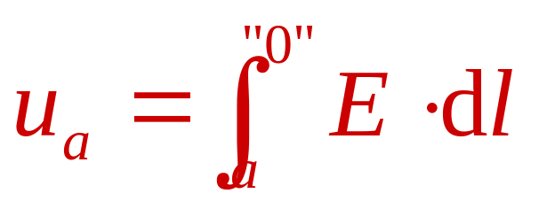

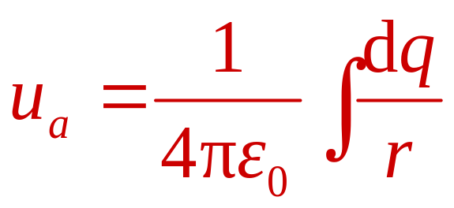
电势的计算方法
（1）利用
已知在积分路径上 的函数表达式。
有限大带电体，选无限远处电势为零。
（2）利用点电荷电势的叠加原理

Slide 10
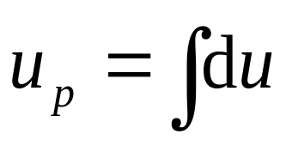
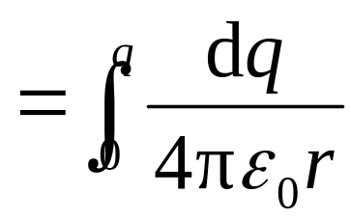
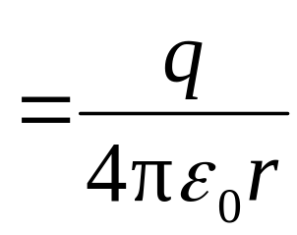
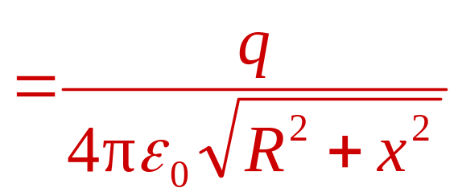
例1均匀带电圆环半径为R，电量q 。
求 圆环轴线上一点的电势。
dq
解 建立如图坐标系，选取电荷元 dq
r
R
o
P
x

Slide 11
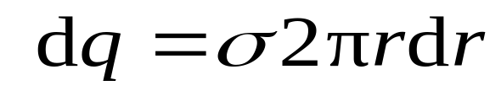

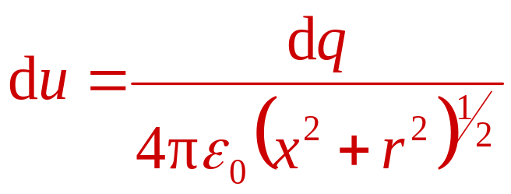
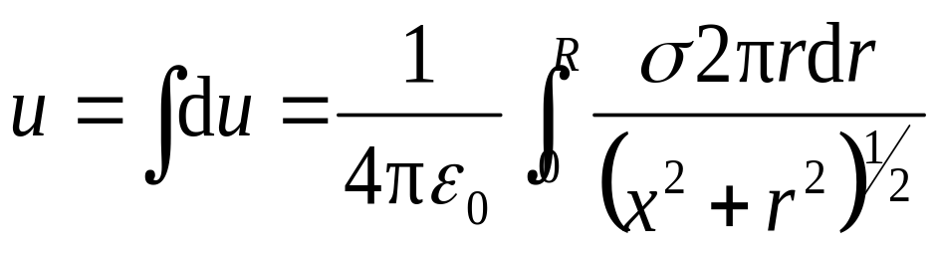

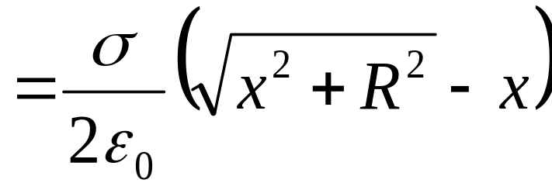
利用以上结果, 可以计算均匀带电圆盘轴线上 p 点的电势。
在盘上取一小圆环, 带电量为 ：
x
圆环在p点的电势
P
r
O
R

Slide 12
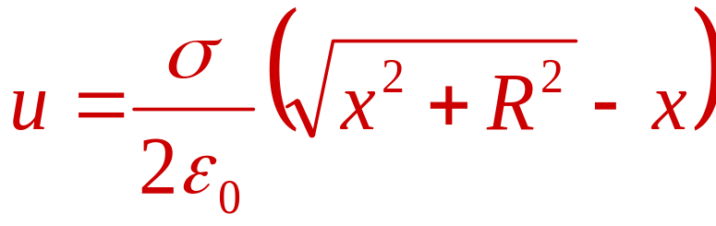
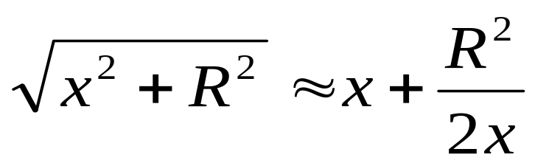
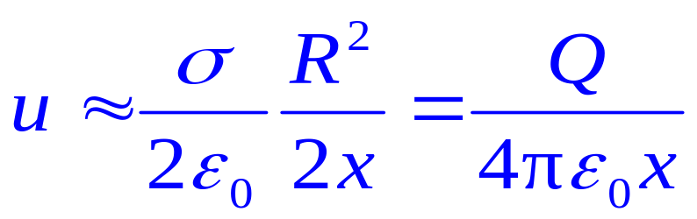
当 x>>R 时
在离圆盘很远处, 可以把圆盘看成一个点电荷。

Slide 13
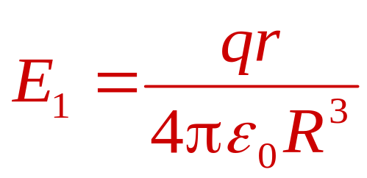

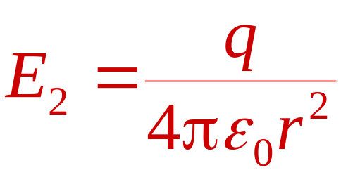

例2 半径为R,带电量为q 的均匀带电球体。
求:带电球体的电势分布。
+
解:根据高斯定理可得：
+
+
R
+
+
+
r
P

Slide 14
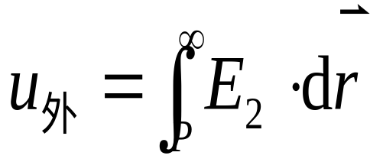
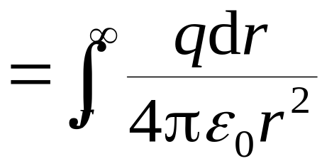
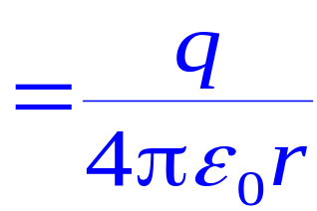
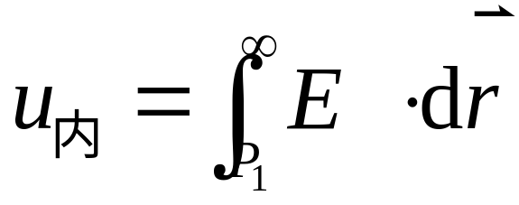
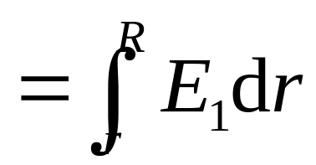
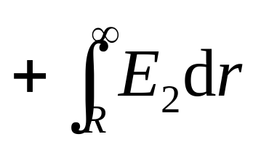
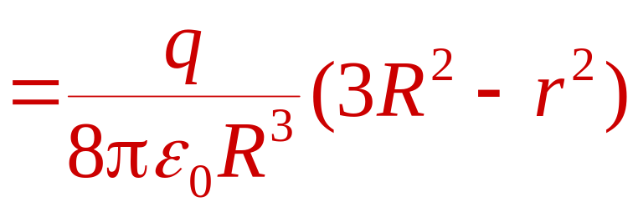
对球外一点 P：
+
+
+
R
+
+
+
r
P
对球内一点 P₁：
分段积分
+
P₁
+
+
R
+
+
+

Slide 15
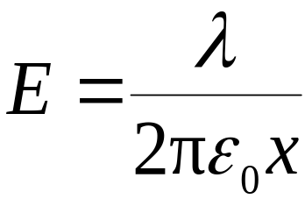

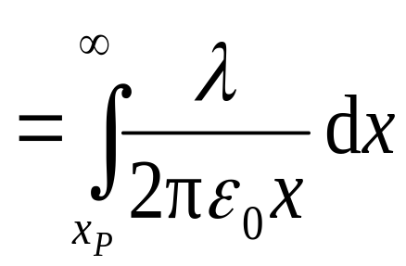


例3 求电荷线密度为λ的无限长带电直线空间中的电势分布。
解: 取无穷远为势能零点
x
P
O
•
x_{p}

Slide 16





取a点为电势零点, a点距离带电直线为x_{a}
x
a
P
O
•
•
x_{a}
x_{p}
取
(场中任意一点P 的电势表达式最简捷)
离带电直线的距离

Slide 17















例4 计算电偶极子电场中任一点P 的电势。
P
当 可做如下近似：
其中

Slide 18




例5 求均匀带电球壳电场中，壳外任意两点的电势差与电势;壳内任意两点的电势差和电势。已知球壳半径为R, 总带电量为Q 。
解 设无限远处为零电势,由高斯定理知, 在
r >R 的球外空间电场分布为：
R
+
Q
+
+
A
B
r
+
+
+
1. 球外任意两点间的电势差

Slide 19









球外任一点的电势
R
+
Q
+
+
r
A
B
+
+
+
2.球内任意两点间的电势差
在 r < R 的球内空间

Slide 20



球内任一点的电势
R
+
Q
+
+
r
+
+
+
u
带电球壳是个等势体。
r
O
在球面处场强不连续, 而电势是连续的。

Slide 21









例6 无限长均匀带电圆柱面，半径为R，单位长度上电量为λ，求电势分布。
解
由高斯定理，得
取 u_{B}= 0

Slide 22




问题：能否选

Slide 23





例7 两个半径分别为R₁ ，R₂的球面同心放置, 所带电量为Q₁和Q₂, 皆为均匀分布。求电势分布。
解
Q₂
Q₁

Slide 24






电势分布

